Slide 1


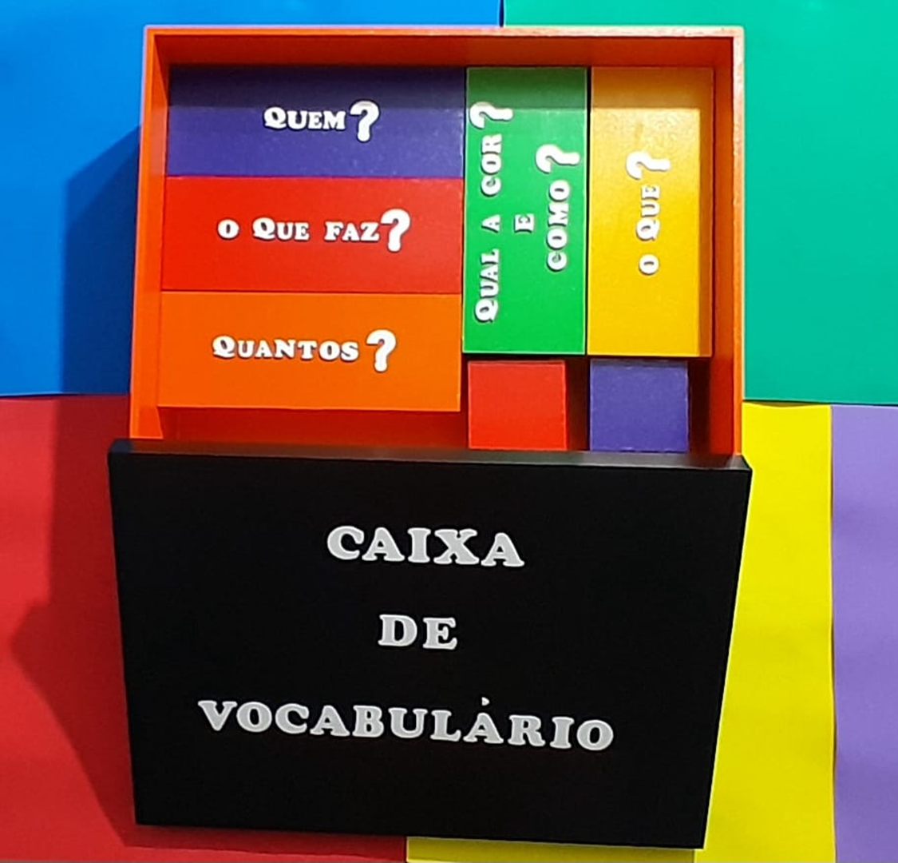
Universidade Federal Fluminense
Curso de Mestrado Profissional em Diversidade e inclusão/CMPDI
Caixa de vocabulário: Um material para ser aplicado junto ao método MEPEVIS /Método de Ensino de Português Visual para surdos
Walace Souza de Araújo
Rosana Prado

Slide 2

Nosso material se fundamenta nos estudos do Letramento visual para surdos
Como criança Surda o som não me pertencia e, assim, passei a identificar tudo visualmente e expressar-me também com “sinais visuais” ou por “signos visuais. (CAMPELLO, 2008).
“Letramento visual é compreendido por Oliveira (2006) como a área de estudo que lida com o que pode ser visto e como se pode interpretar o que é visto”.(LEBEDEFF, 2010).
“O letramento visual para os surdos precisa ser compreendido, também, a partir de práticas sociais e culturais de leitura e compreensão de imagens”.(LEBEDEFF, 2010)
Figura - Estilos de aprendizagem visual /Blog Objetivo de vida
Fonte: estilos-de-aprendizagem-visual - Objetivo De Vida
Assim, consideramos que a leitura e escrita devem ter significado para a criança surda e o seu aprendizado deverá acontecer por meio de processos visuais em que a criança tenha consciência do porquê e do para quê se aprende a ler e escrever. (CAMPELLO, 2023).

Slide 3
Este material didático visual e bilíngue, denominado como caixa de vocabulários, como suporte ao ensino de português escrito para alunos surdos foi criado com base no Método de Ensino de Português Escrito e Visual para Surdos/ MELEVIS.

Slide 4
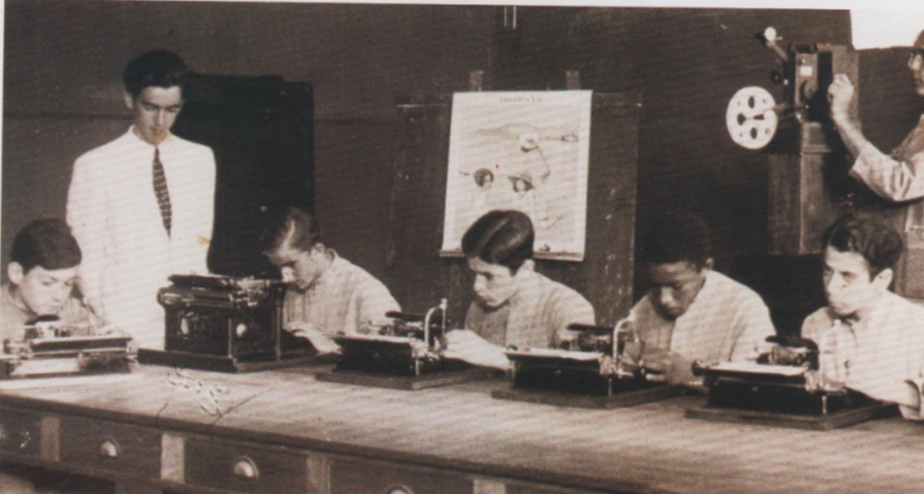
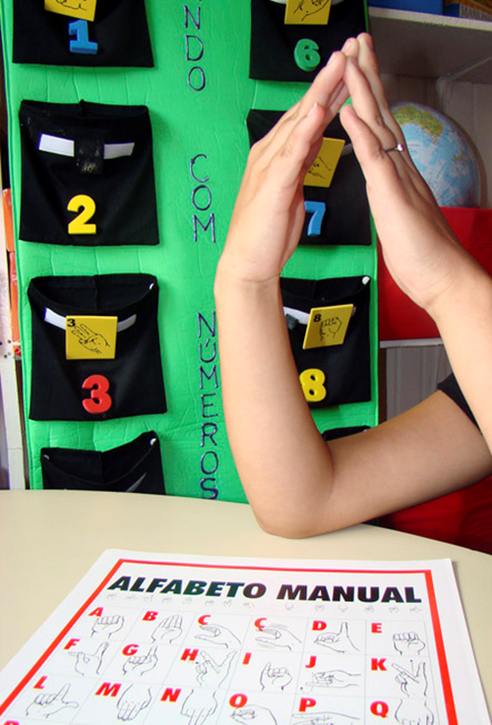

O método
A reestruturação do método
MEPEVIS – Método de Ensino de Português Escrito e Visual para Surdos (2003)
Para atender aos objetivos de um ensino bilíngue e visual, a professora Rosana Prado fez alterações na metodologia e o uso da visualidade passou a fundamentar todo o ensino. Foram retiradas todas as referências ao ensino oral e passou a ser considerado o uso da Libras como L1 e o português escrito como L2.
Um método de ensino de português para surdos que teve origem nos idos anos 1930/40/50 no Instituto Nacional de Educação de surdos/INES.
Esse método se chamava OGNDD (Oral Global Natural Dedutivo Direto) e foi utilizado por um professor chamado Geraldo Cavalcanti de Albuquerque. Ele foi um professor que se debruçou a organizar uma metodologia de ensino do português em um formato mais compreensível aos olhos dos alunos surdos da época.

Slide 5
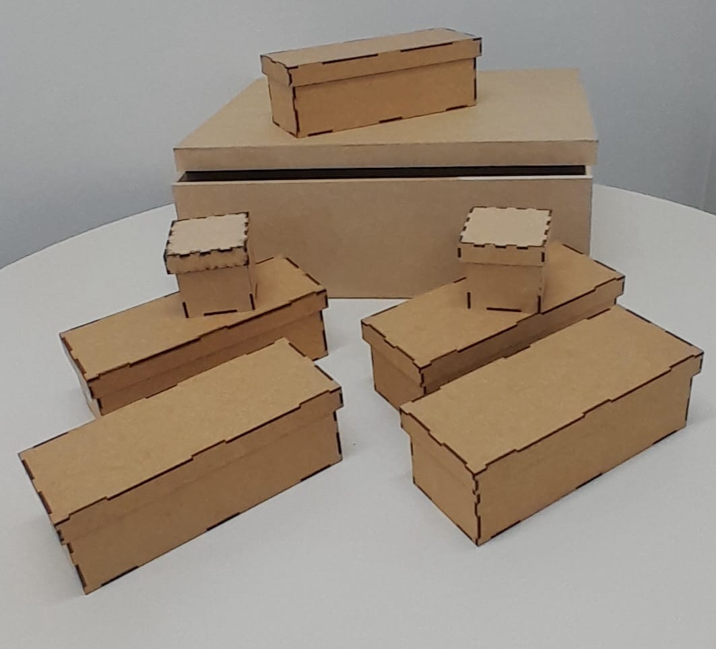
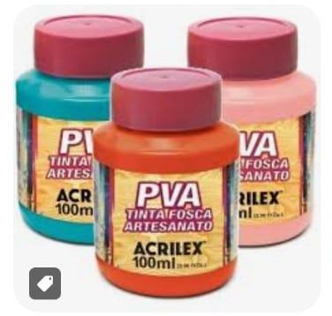
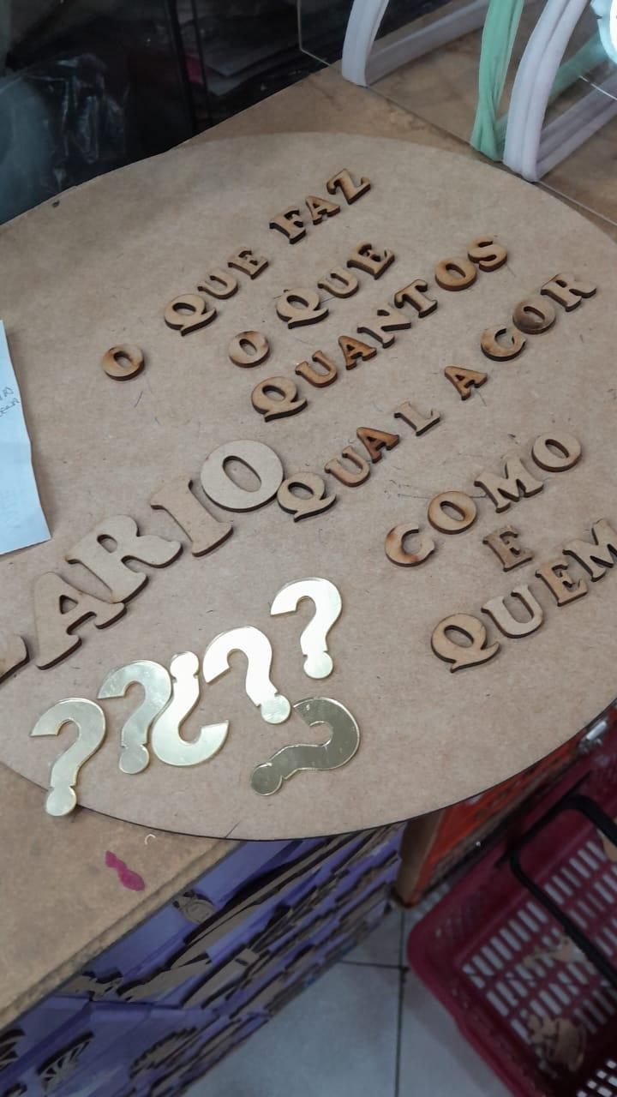
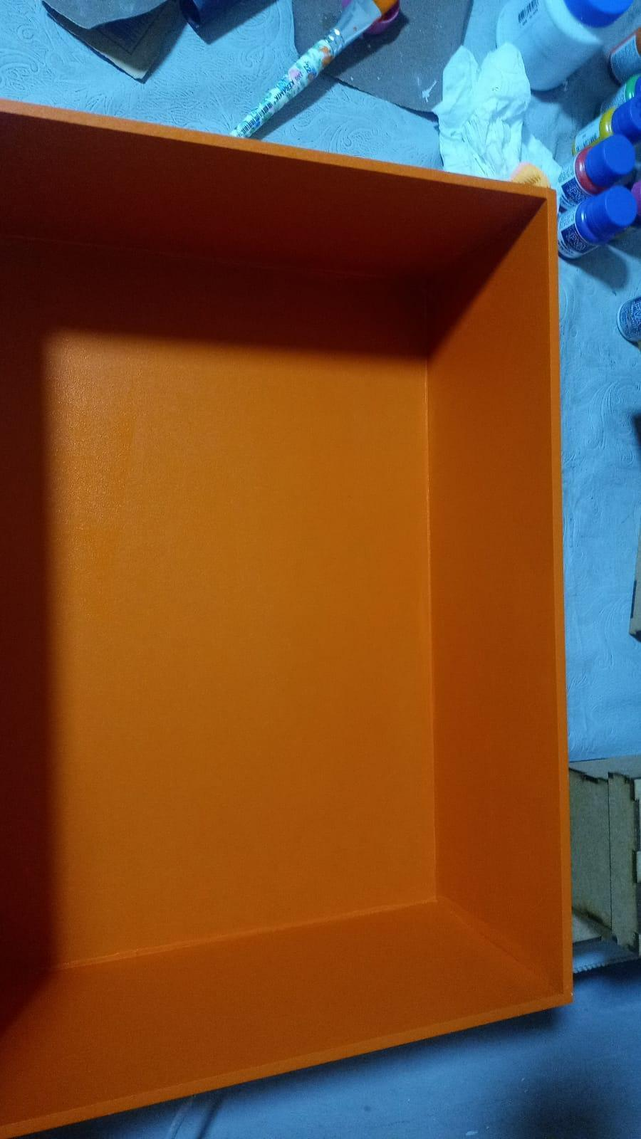
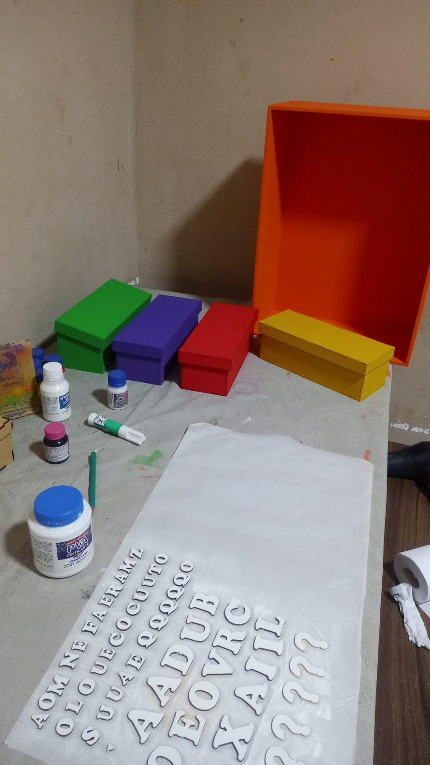
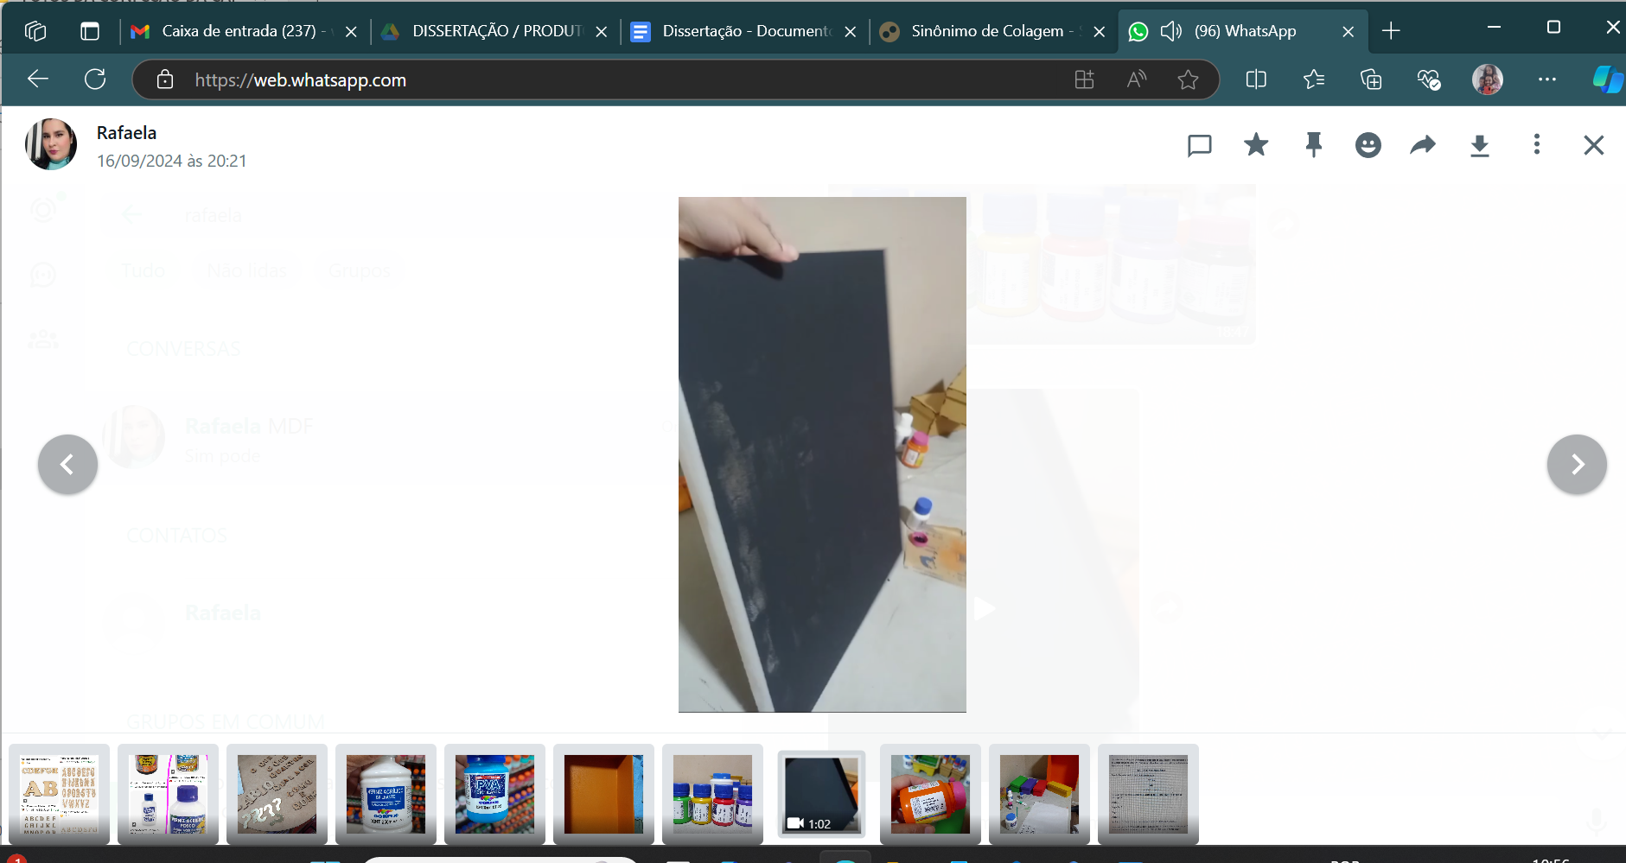
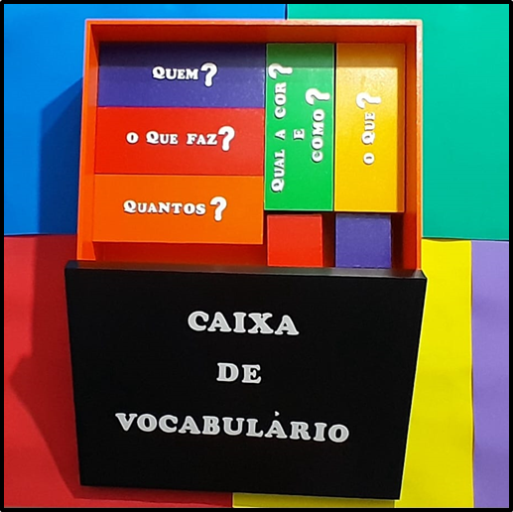
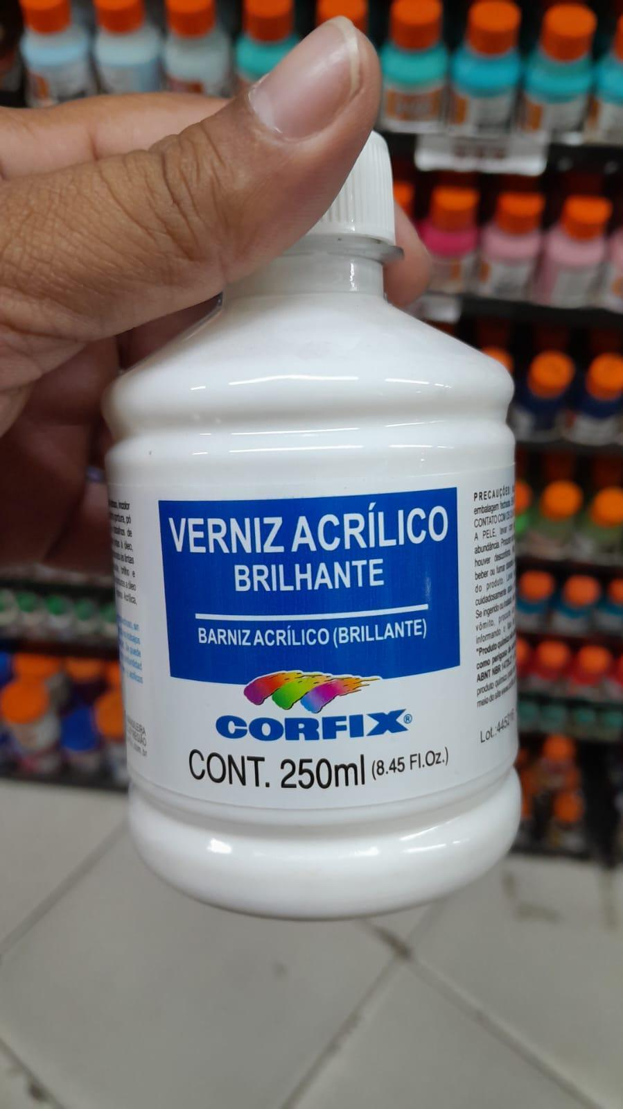
Processo de confecção da Caixa de Vocabulário
Figura - Caixas compradas
Figura - Materiais artesanais
Figura - Tratamento das caixas
Figura - Caixas prontas
Fonte: Arquivo pessoal
Fonte: Arquivo pessoal
Fonte: Arquivo pessoal
Fonte: Arquivo pessoal
É um material que possui a intenção de fixação de vocabulário e criação de frases em Libras e/ou português. As caixas internas podem ser usadas em composição sequencial de imagens para a visualização dos valores semânticos gramaticais equivalente ao processo de formação de frases em português escrito por letras, contidos nas fichas colocadas sequencialmente em cada uma das cinco caixas.

Slide 6
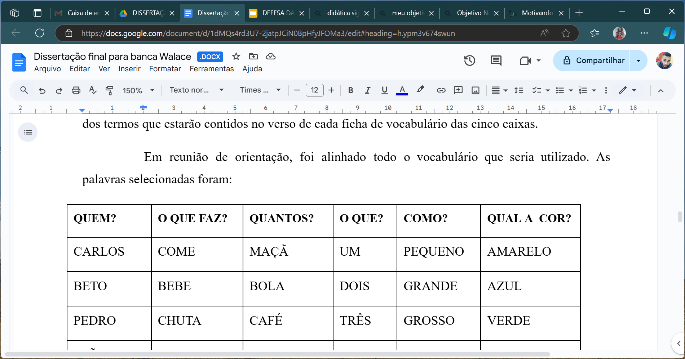
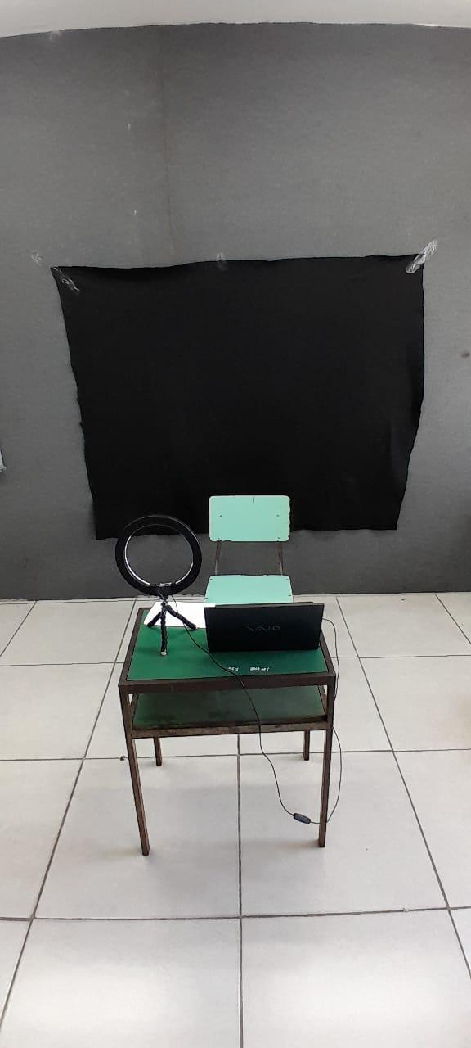
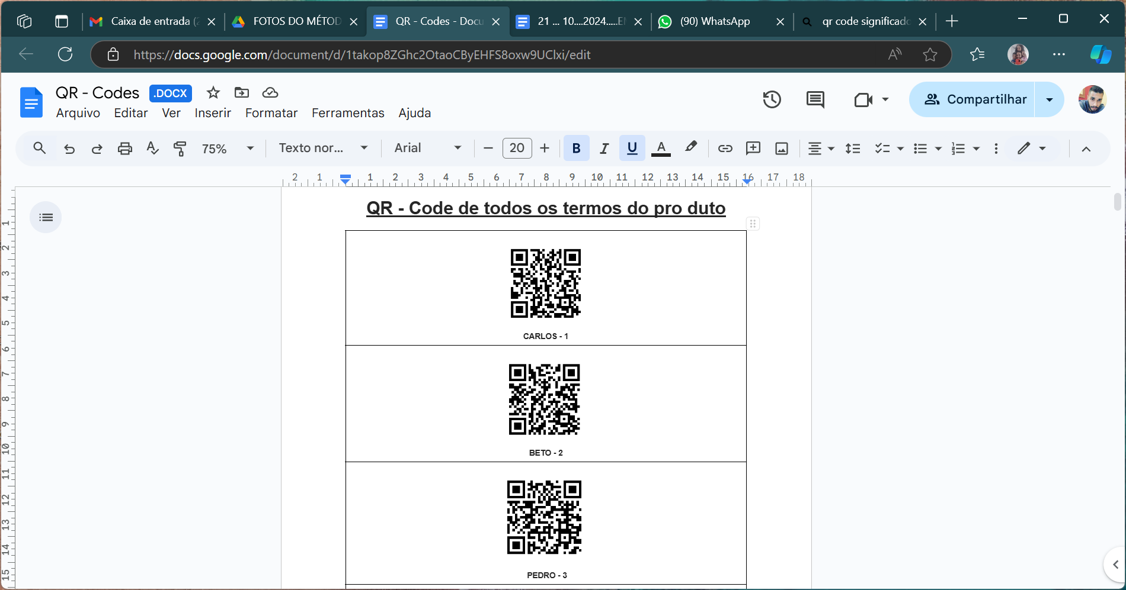
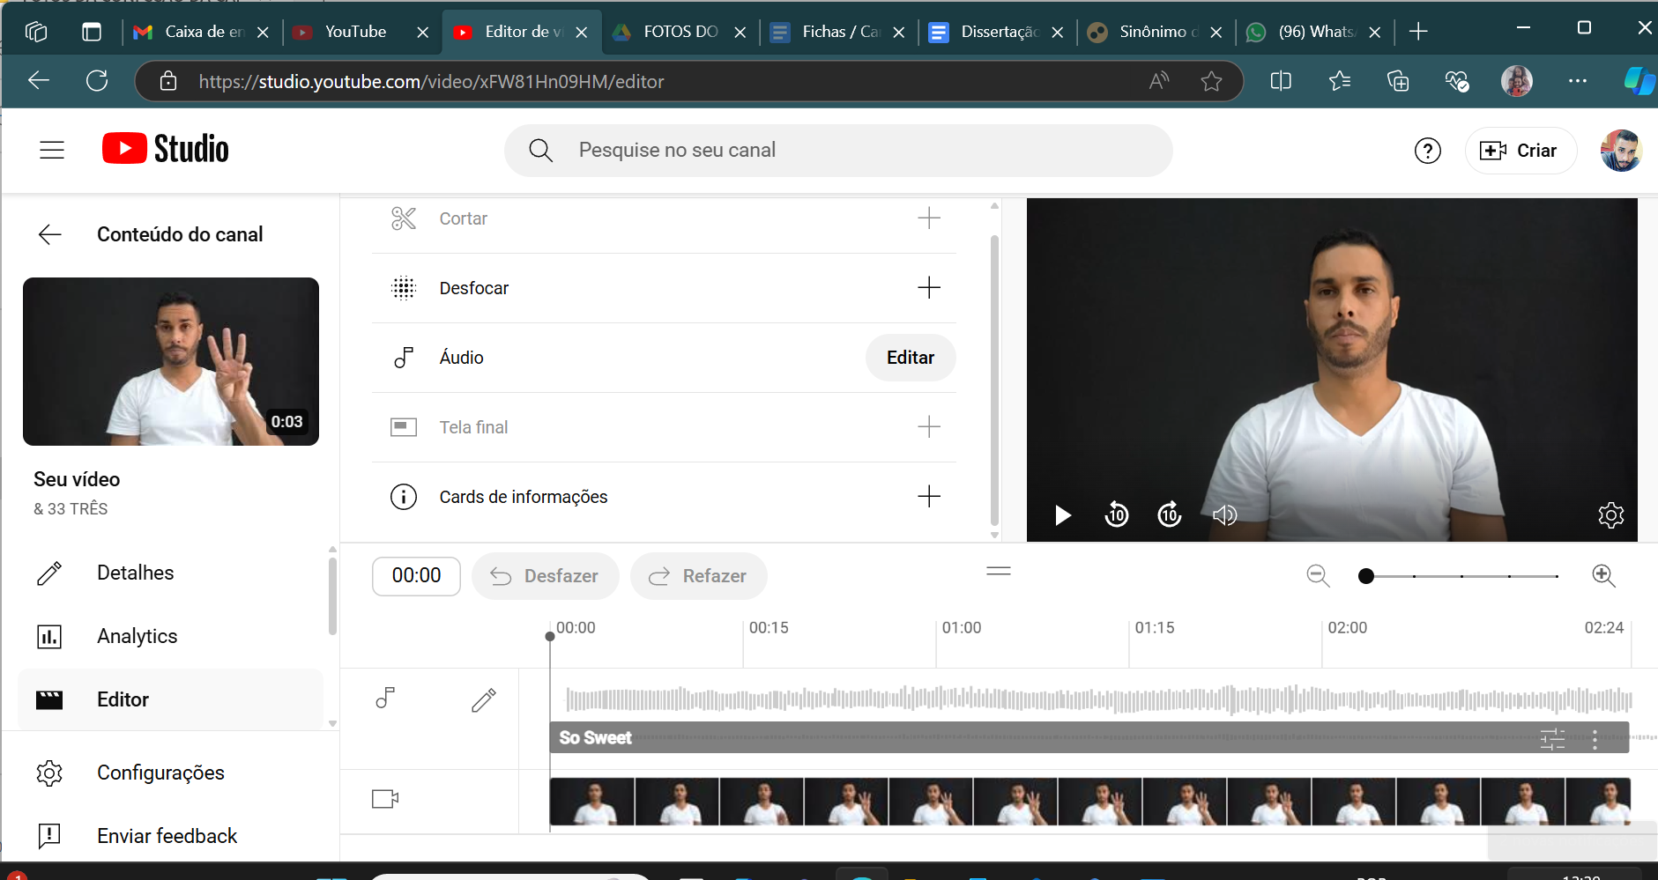
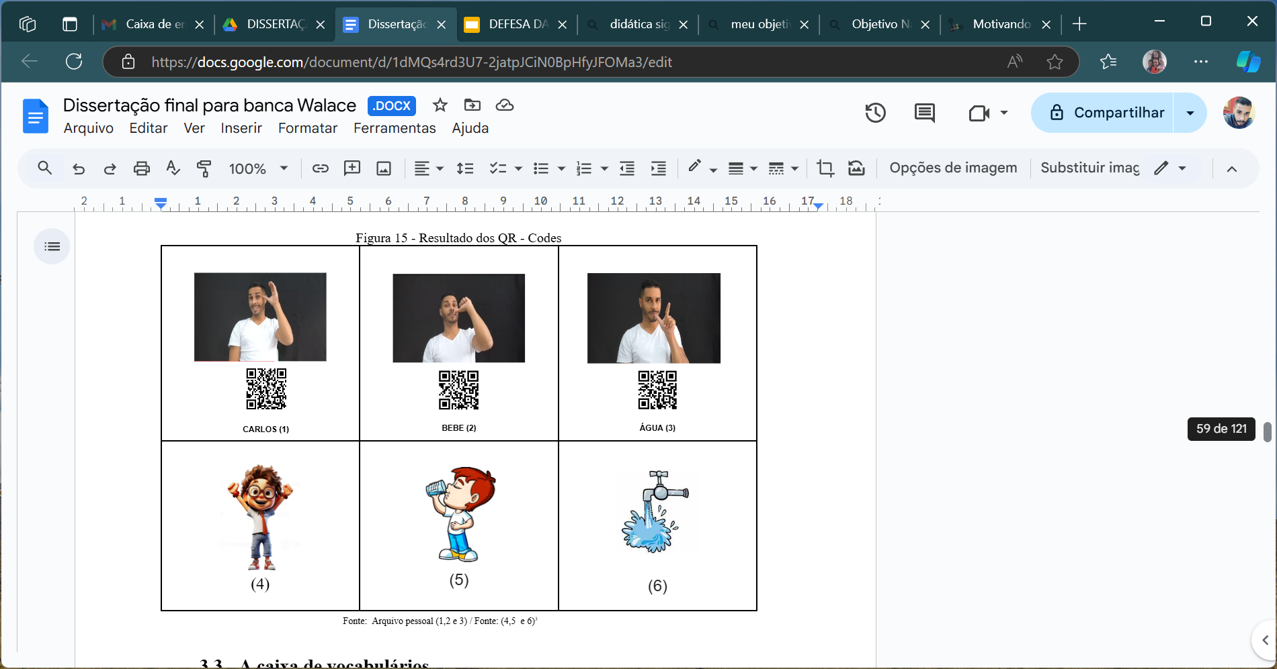
Produção dos QR - Codes
Figura - Representatividade do vocabulário
Figura - Cenário
Figura - Elaboração para enviar
Figura - Edição dos vídeos
Figura - Resultado do material
Fonte: Arquivo pessoal
Fonte: Arquivo pessoal
Fonte : Arquivo pessoal
Fonte : Arquivo pessoal
Fonte : Arquivo pessoal
Seleção do vocabulário
O cenário foi organizado para a gravação da seguinte forma:
Produção dos QR - Codes por site
Produção e edição dos vídeos
Resultado da produção dos QR - Codes
Em uma escola onde trabalho como intérprete, montei em uma das paredes do local, um TNT preto, preferido para compor o fundo dos vídeos..
Em reunião de orientação, foi alinhado todo o vocabulário que seria utilizado..
Foi enumerado cada QR-Code de maneira a equivaler as imagens e as palavras em português.
Cada vocabulário foi gravado e postado no modo não - listado e editado conforme a necessidade.
Um amostra do material confeccionado.
1
2
3
4
5

Slide 7
Os quatro tipos de Ensino
Interpretativo 1
Ocasional 2
Aplicado 3
Sistematizado 4
Os alunos adquirem informações por meio das experiências que o ser humano se permite vivenciar. Este tipo de ensino será a parte do planejamento do professor que se preocupará em passar conceitos, levar o aluno a interpretar os acontecimentos a sua volta e a conhecer elementos de seu convívio social.
Se caracteriza por qualquer conhecimento que possa surgir sem que esteja planejado. Como os alunos surdos passam o maior tempo de seu dia sem conseguir se comunicar adequadamente com a família É na escola que eles compartilham ideias, ficam sabendo de algo que está na mídia, dialogam sobre algum acontecimento da sua vida particular e assim por diante.
É a parte do ensino que vai se destinar a planejar atividades que levem os alunos a usar/aplicar o conhecimento adquirido nas aulas. Por exemplo, se o aluno está aprendendo a escrever o próprio nome, ele precisa saber a função dessa aprendizagem e reconhecer o seu nome em situações do cotidiano.
Foi pensado para o ensino e aprendizado da gramática, normas e regras da língua portuguesa.
Prado (2024)
Os quatro tipos de ensino devem ser trabalhados em conjunto. Eles foram especificados em quatro grupos diferentes para ressaltar a importância de cada conhecimento, mas na prática, eles se entrelaçam com todos os conhecimentos trabalhados em sala de aula.

Slide 8
As seis fases do ensino
Está na hora de utilizar os conhecimentos nas diversas oportunidades. O conteúdo poderá ser cobrado e utilizado de forma natural m outros universos e para conceituar outros contextos.
É a primeira vez que o aluno terá contato sistemático com determinada informação.
A avaliação deverá ser formativa, continuada, global e integrada ao fazer pedagógico diário .
Conceituação
3 . Avaliação
5. Aplicação
2 . Fixação
4 . Superação de dificuldades
6 . Ampliação e generalização
Fase de permitir que se perceba as dificuldades e etapas que ainda não foram alcançadas pelos alunos.
Quando o aluno já domina significativamente determinado conceito, é possível estabelecer novas relações e ampliar o universo linguístico.
Uma vez que determinado conceito já é de conhecimento dos alunos, este precisa ser fixado de diversas formas significativas para que não seja esquecido.
A língua de sinais será o fio condutor de todo o processo, garantindo que as informações cheguem aos alunos de maneira visual.

Slide 9
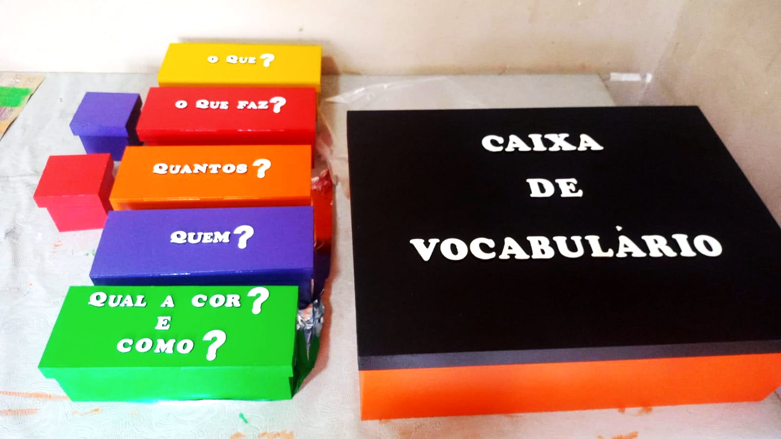
A caixa de vocabulários
Uma caixa de vocabulário com cinco caixas que contém todo o vocabulário
120 imagens com seus respectivos QR - Codes e 60 duplas de fichas com a imagem, palavra em português e a tradução em Libras disponibilizados nos QR -Codes.
Duas caixas de jogos da memória Figura - Caixa de vocabulário
Figura - Caixa de vocabulário
Fonte - Arquivo pessoal
Fonte: Arquivo pessoal

Slide 10
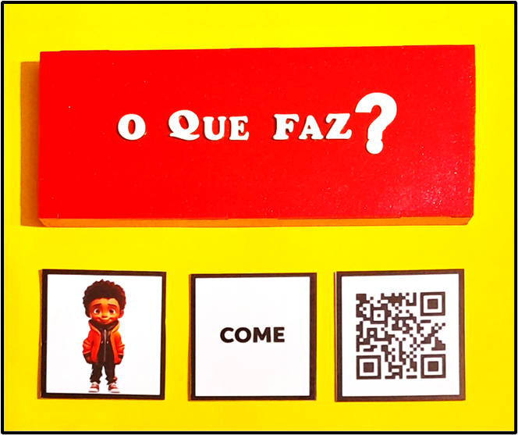

Observamos que cada carta contém
IMAGEM DO CONCEITO
PALAVRA EM PORTUGUÊS
QR-CODE COM LIBRAS

Slide 11
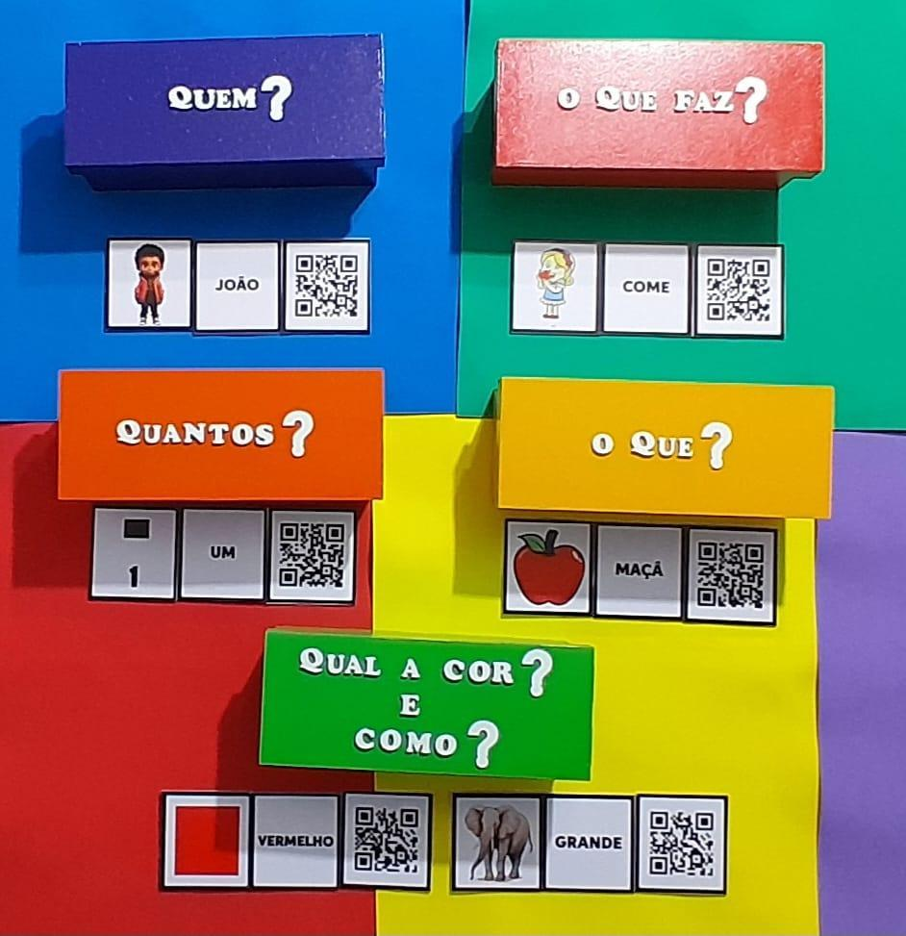
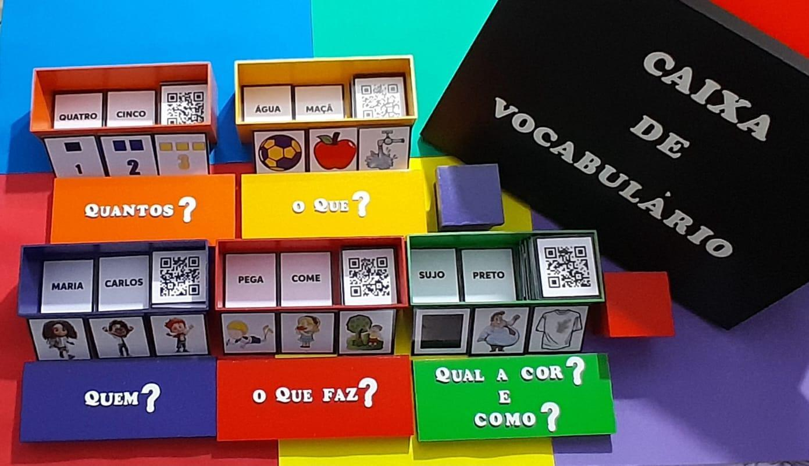
As cinco caixas - Quem ?
A caixa intitulada com a pergunta: Quem ?, apresenta um conjunto de sujeitos. Esse item inicial, oferece aos alunos a possibilidade de optar por um dos personagens, funcionando como o primeiro comando aos alunos a fazerem suas escolhas para iniciar o processo de composição das frases em português com as imagens.
De acordo com Costa e Prado (2011 p. 11) consideram que: “Alfabetizar um aluno surdo significa ensinar a estabelecer associação entre a imagem da palavra escrita com a imagem do sinal representativo do significado”. Ou seja, a alfabetização dos surdos é baseada por recursos imagéticos considerando a estratégia de uso das imagens tanto da palavra quanto da imagem que contém o significado que a palavra expressa, para que visualmente a criança surda consiga através das informações visuais estabelecer conceitos.

Slide 12
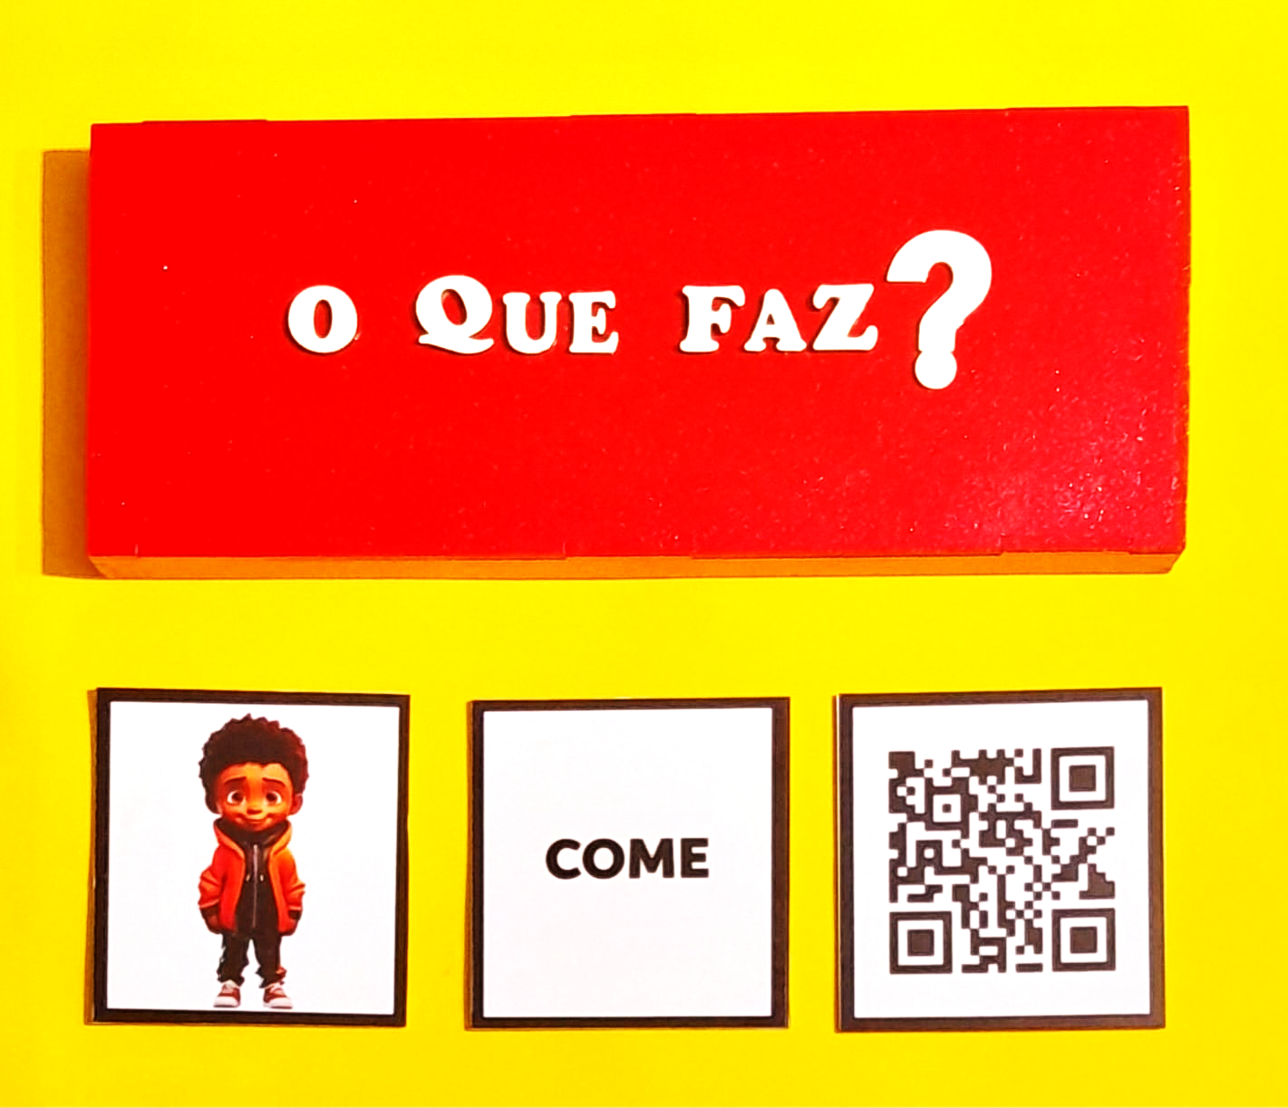
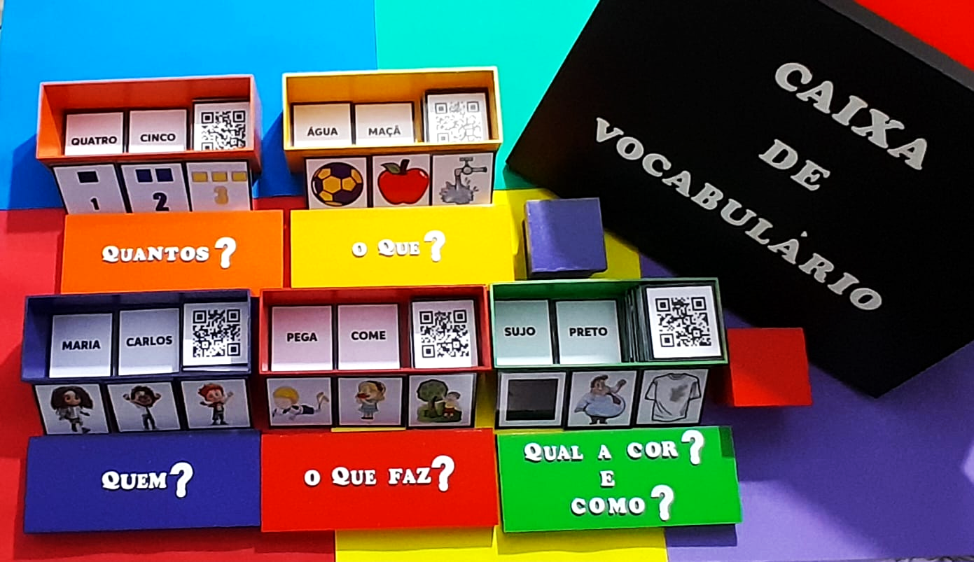
As cinco caixas - O que faz ?
A caixa vermelha cumpre o papel de apresentar as ações/verbos. Estes vocabulários são necessários para dar continuidade aos conceitos a serem adquiridos e utilizados em frases escritas na língua portuguesa. Nessa caixa estão contidos dez verbos distintos, sendo eles: Come, Bebe, Chuta, Pega, Escreve, Pinta, Corta, Corre, Compra e Lava. A caixa na cor vermelha contém um vocabulário com palavras que representam diversas ações. Esta caixa tem o título denominado de: O que faz?

Slide 13
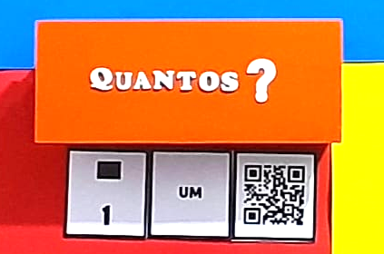
As cinco caixas - Quantos ?
Na sequência, os próximos itens do produto, proporcionará ao aluno a noção de quantidade. São duas fichas para cada número, uma com a quantidade acompanhada do numeral e a outra ficha somente com o nome dos números por extenso. As imagens da caixa abóbora, são itens que expressam as quantidades. Serão utilizadas para trabalhar a quantidade dos objetos.

Slide 14
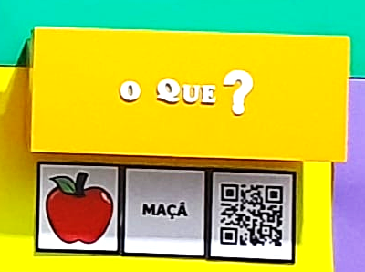
As cinco caixas - O que ?
A caixa de cor amarela apresenta os significados de diferentes objetos que serão utilizados para a composição das frases. Essa caixa tem como título: “O que? ”.

Slide 15

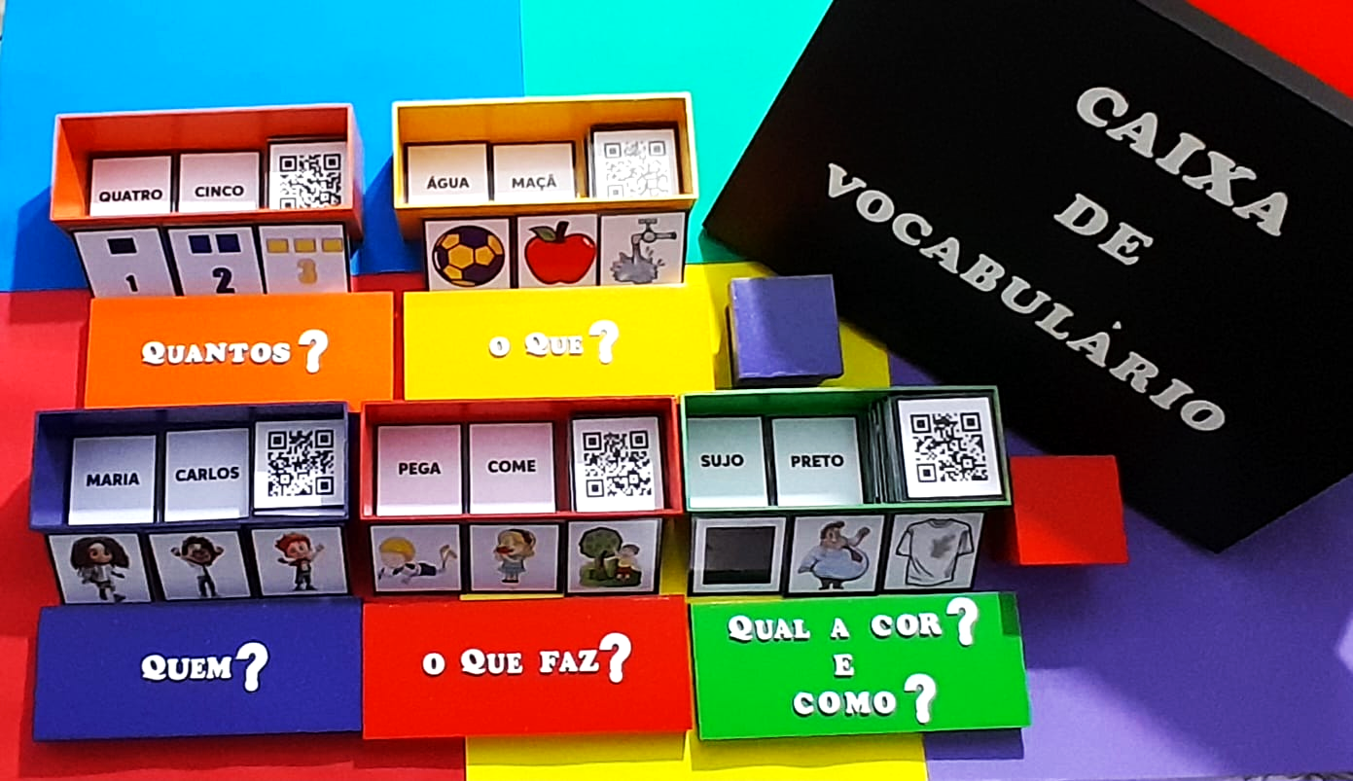
As cinco caixas - Qual a cor e Como ?
Na última caixa, optamos por agrupar as duas categorias: “Qual a cor? ” e “Como ?” em uma mesma caixa, porque temos a intenção de trabalhar as características das coisas e as cores também podem ser consideradas como características. Dessa forma, ampliamos as possibilidades de opções por denotarem funções semelhantes na formação de uma frase. Como por exemplo: Carlos pega uma maçã verde ou Carlos come uma maçã grande. Com essa possibilidade, os alunos poderão entender, no momento adequado, que as características e as cores que um objeto ou sujeito podem assumir a mesma função na frase e fazem parte das características que chamamos de adjetivos nas composições de frases, textos e contextos que serão criados pelos alunos.

Slide 16

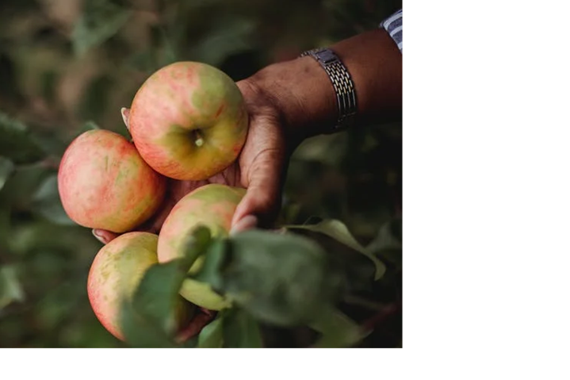
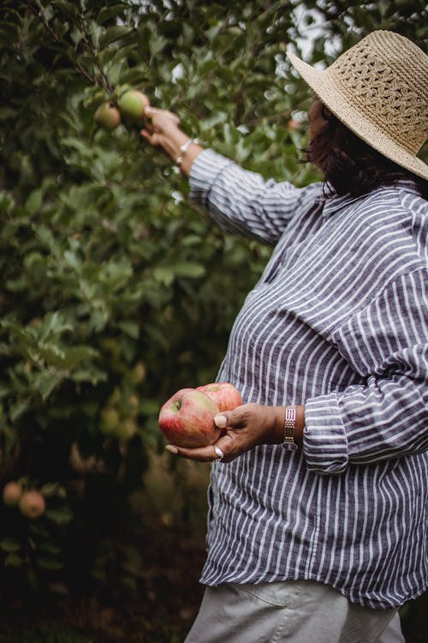
QUEM? O QUE FAZ? QUANTAS? O QUE? COMO?
CARMEM PEGA QUATRO MAÇÃS GOSTOSAS

Slide 17
As características e funções da caixa de vocabulário
Características: Funções:
Foi criada para ser atraente
Contém um grupo de conceitos com
vocabulários específicos
Perguntas - comando
Expressa vocabulário de forma clara:
Português escrito e Libras
Estimula a compreensão, interpretação e memorização
Cores específicas para cada assunto.
Podendo acrescentar vocabulários
1º ao 5º ano do fundamental
- Favorece a memorização visual dos conceitos

Slide 18
Para maiores informações sobre o método MEPEVIS consulte
PRADO, Rosana. MEPEVIS: método de ensino de português escrito e visual para surdos: um caminho para o ensino de leitura e escrita para alunos surdos. Revista Arqueiro, Rio de Janeiro, n. 46, p. 51-68, jan./jun. 2024. DOI: 10.20395/re.2024.46.51-68.
file:///C:/Users/Rosana/Downloads/ARQUEIRO+46+(1)+(2)-51-68.pdf

Slide 19

“A tarefa não é tanto ver aquilo que ninguém viu, mas pensar o que ninguém ainda pensou sobre aquilo que todo mundo vê. ”
(Arthur Schopenhauer)
Fim

